Slide 1
자바 프로그래밍 2
2019.11.14
12 주차

Slide 2
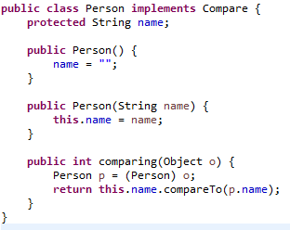
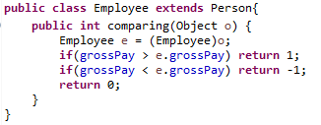
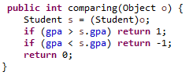
11주차 과제 review

Slide 3
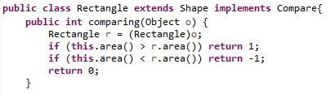
11주차 과제 review

Slide 4
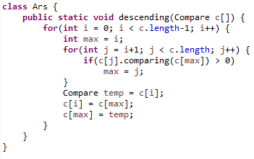
11주차 과제 review

Slide 5
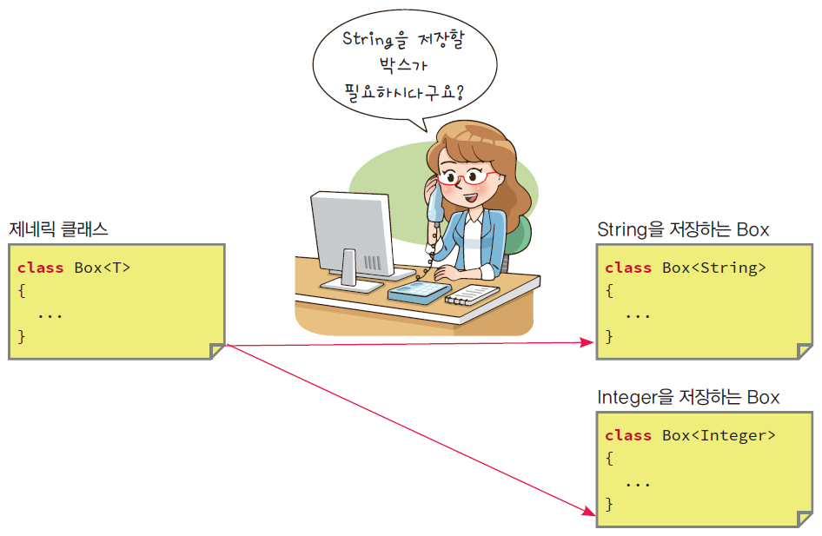
제네릭 클래스
다양한 종류의 데이터를 처리할 수 있는 클래스와 메소드를 작성하는 기법이다.

Slide 6
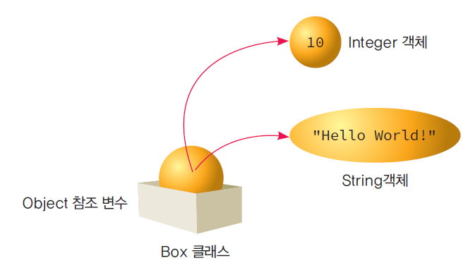
제네릭 프로그래밍 이전의 방법
일반적인 객체를 처리하려면 Object 참조 변수를 사용
Object 참조 변수는 어떤 객체이던지 참조할 수 있다.

Slide 7

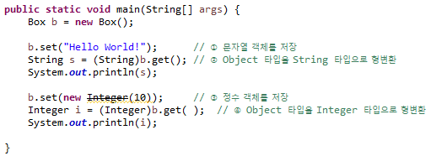

제네릭 프로그래밍 이전의 방법

Slide 8

제네릭 프로그래밍 이전의 방법
Object를 이용하여 구현할 경우, 데이터를 꺼낼 때마다 형변환을 해야 한다.
또한 저장된 데이터와 다른 자료형으로 형변환 시키면 오류가 발생한다.

Slide 9

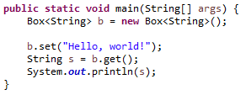
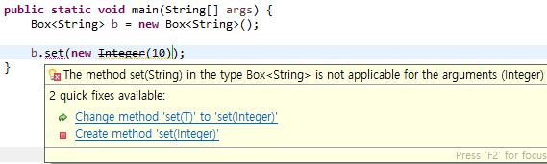
제네릭을 이용한 방법

Slide 10
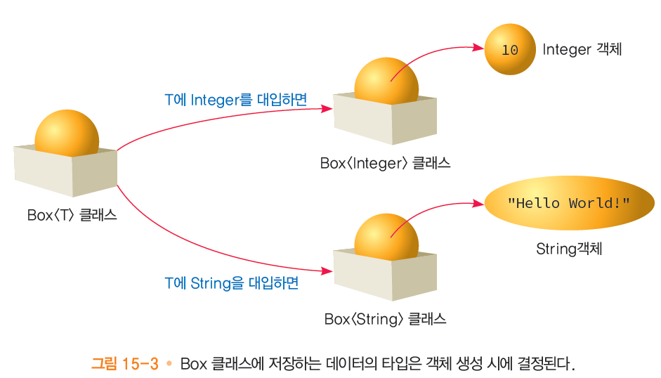
제네릭을 이용한 방법

Slide 11
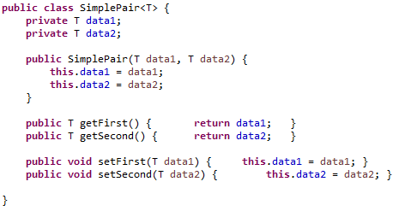
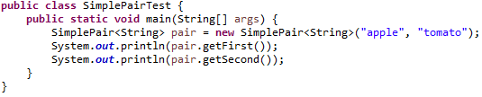

실습 1
2개의 데이터를 저장하는 SimplePair 클래스

Slide 12
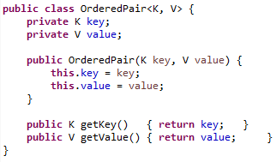
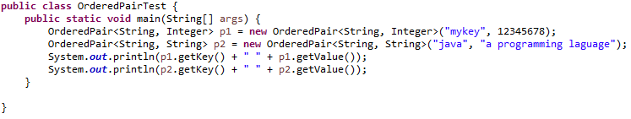

실습 2
서로 다른 타입을 가진 데이터 두 개를 저장하는 클래스

Slide 13

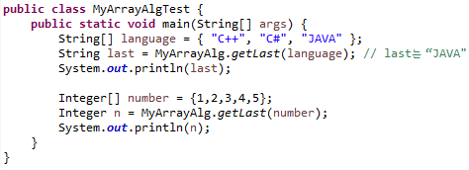

제네릭 메소드
일반 클래스의 메소드에서도 타입 매개 변수를 사용하여서 제네릭 메소드를 정의할 수 있다.
이 경우에는 타입 매개 변수의 범위가 메소드 내부로 제한된다.

Slide 14
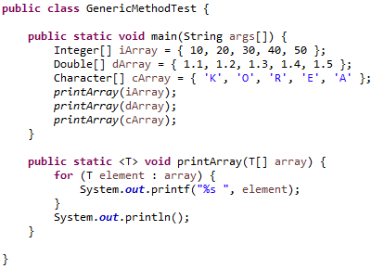

실습 3
정수, 실수, 문자 배열을 모두 출력할 수 있는 제네릭 메소드 작성하기

Slide 15
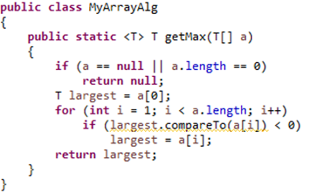
한정된 타입 매개 변수
특정한 종류의 객체들만을 받게 하고 싶은 경우 extends 키워드를 사용하면 된다.
가장 큰 값을 반환하는 메소드
T가 compareTo()라고 하는 Compare 인터페이스를 구현한 클래스가 아닐 경우 오류발생

Slide 16
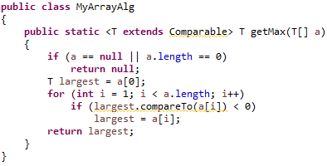
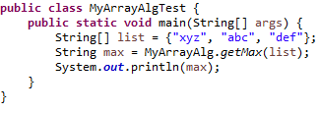
실습 4
Compare 인터페이스를 구현한 클래스에 대해서만 호출 가능
Implements가 아닌 extends라는 것에 주의

Slide 17
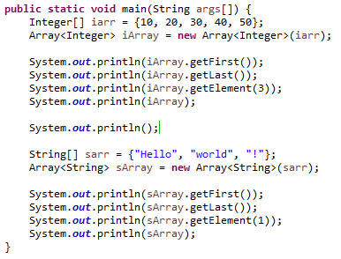
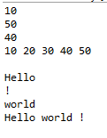
과제 1
다음과 같이 배열을 관리하는 제네릭 클래스 Array 를 작성해보세요.
Array의 메소드는 다음과 같습니다.
생성자
T getFirst() : 첫 번째 원소를 반환
T getLast() : 마지막 원소를 반환
T getElement(int i) : 인덱스 i의 원소를 반환
String toString: 배열의 원소들을 String 으로 반환

Slide 18
과제 2
11주차 과제에서 구현했던 descending 메소드를 제네릭 메소드로 바꿔보세요. 단 Compare 인터페이스를 구현한 클래스만 사용 가능하도록 해야 합니다. (과제 제출은 Ars 클래스 파일만 하셔도 됩니다.)

Slide 19
과제 주의사항
과제 코드에는 반드시 주석이 달려있어야 한다.
주석은 조교에게 코드를 설명하는 식으로 작성한다.
실습, 과제 파일과 실행결과 스크린샷을 모두 제출해야 한다.
제출기한: 11월 20일 23:59까지

